Slide 1
Тема инновационной площадки: «Мультистудия «Дружные ребята» как средство воспитания современного дошкольника»
Муниципальное автономное дошкольное образовательное учреждение детский сад № 50 с Новоукраинского муниципального образования Гулькевичский район
Отчет о реализации проекта краевой инновационной площадки (КИП-2021)
за 2022-2023 год
Авторы проекта:
Скрипник Юлия Сергеевна,заведующий;
Торина Алла Васильевна, старший воспитатель;
Величко Алина Олеговна, воспитатель

Slide 2
Разработка комплексной модели реализации программы мультистудия «Дружные ребята»» в МАДОУ д/с № 50. создание практико-ориентированной модели воспитания патриотических качеств личности дошкольников..
Цель внедрения инновационной площадки:
Инновационность программы состоит в том, что практико-ориентированная модель по формированию социокультурных, духовно-нравственных ценностей личности дошкольников реализуется на основе интеграции видов детской деятельности в рамках объединения проекта по патриотическому воспитанию «Юный Жуковец» и проекта мультистудии «Дружные ребята», с использованием информационно-коммуникационных технологий.
Инновационность программы:

Slide 3
Задачи внедрения инновационной программы:
1.Обеспечени комплексного подход к созданию психолого-педагогических условий в образовательной среде детского сада для поддержки и развития детской ответственности, активности, инициативности, самостоятельности
2.Разработка методических рекомендаций для мультистудии по модулям: «Модуль «Сценарист» создание сюжета анимации; Модуль «Художник» - создание образа героев и декораций; Модуль «Съемочная студия» - покадровая фотосъемка объектов по сюжету анимации; Модуль «Студия звукозаписи» - озвучивание героев, звукозапись песен для музыкального сопровождения; Модуль «Студия монтажа» - монтаж фотокадров по сюжету анимации; Модуль «Экспериментирование» - проведение опытов и экспериментов; Модуль «Лего -конструирование» -
3.Повышение уровня компетентности педагогов в вопросах использования современных технологий в образовательном процессе с дошкольниками.

Slide 4
Задачи инновационной деятельности
на 2022 -2023год:
1
2
. Организация пространства Учреждения в соответствии с утвержденными эскизами функциональных модулей с учетом возрастных и индивидуальных особенностей детей.
Разработка личностно-ориентированных форм взаимодействия субъектов (детей, родителей, педагогов) учреждения по внедрению программы Мультистудии в воспитательную деятельность (способствующего наиболее полному раскрытию и развитию индивидуальных способностей ребенка, становлению его личности, приобретению ребенком опыта выбора деятельности, позиции, роли, ранней профориентации).

Slide 5
3
4
Разработка методических пособий
-«Мультистудия «Песочная страна» по развитию творческих способностей и личностных качеств детей дошкольного возраста средствами песочной терапии;
-«Мультистудия «Художники» сопровождение развития творчества дошкольников средствами нетрадиционных техник изобразительной деятельности;
- Долгосрочный проект «Маленький волонтер» развитие социально-коммуникативных компетенций детей старшего дошкольного возраста посредством включения их в исследовательскую, проектную, игровую деятельность
Распространить результаты инновационной деятельности МАДОУ д/с 50 с.Новоукраинского, с целью повышения компетенции участников образовательного процесса в вопросах воспитания социально –личностных компетенций дошкольников.

Slide 6
Инновационность программы
определяется следующими моментами:
Научная новизна состоит в разработке новой системы воспитания дошкольников через интеграцию направлений и видов детской деятельности – программа по формированию социокультурных, духовно-нравственных ценностей личности дошкольников мультистудия «Дружные ребята»
Новым является объединения проекта по патриотическому воспитанию «Юный Жуковец» и проекта мультистудии «Дружные ребята», с использованием информационно-коммуникационных технологий.

Slide 7
Измерители и оценка качества инновации
Диагностические показатели эффективности
инновационной деятельности:
доля педагогов и родителей, удовлетворенных условиями, созданными в МАДОУ д/с№50
мониторинговые исследования по уровню развития нравственных представлений дошкольников.
доля родителей, информированных по вопросам развития ребенка;
доля педагогов и родителей, информированных по вопросам новых технологий.

Slide 8
Результативность инновационной деятельности за отчетный период
Разработана нормативно-правовая база по реализации программы
Рост профессиональных компетенций педагогических работников в рамках темы инновационного проекта.
Реализована первичная диагностика мониторинга эффективности инновационной деятельности
Разработка перспективного плана работы Мультистудии «Дружные ребята» и сценариев деятельности воспитанников группы «Юные Жуковцы»

Slide 9
Долгосрочный проект маленький волонтёр
Парад победы
Праздник 23 февраля

Slide 10
Долгосрочный проект маленький волонтёр
Сад Памяти
Память поколений

Slide 11
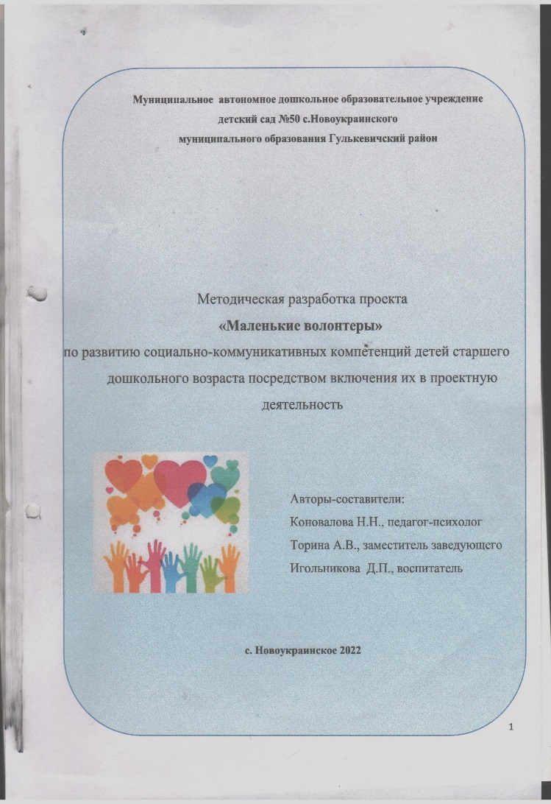
Изданный инновационный продукт в 2022-2023 году
Методическая разработка
для педагогов дошкольных образовательных учреждений Долгосрочный проект «Маленькие волонтеры» развитие социально-коммуникативных компетенций детей старшего дошкольного возраста посредством включения их в исследовательскую, проектную, игровую деятельность

Slide 12
Сетевое взаимодействие
МАДОУ № 50 с Новоукраинского
ДОУ
Гулькевичского района– 3
ДОУ Кавказского района - 1
Учреждения дополнительного образования Гулькевичского района - 1
ДОУ
г Краснодар - 1

Slide 13
Распространение накопленного опыта реализации программы КИП
Участие педагогов в мероприятиях в 2023 году
Участие спикера воспитателя Величко А.О в обучающем семинаре ИРО, «Занятия для жизни: основы функциональной грамотности в детском саду.» Тема: Техника монтажа при создании мультфильма в инклюзивной среде МАДОУ д/с №50 при работе с ОВЗ, как основа формирования функциональной грамотности на примере мультфильма «Подвиг пятнистой зебры Пликс».»
Проведён теоретический семинар для педагогов «Мультфильмы рекомендованные к просмотру» по ФОП.
22 августа 2023г на базе МАДОУ д/с 50 состоялось мероприятие КИП, стажировка для воспитателей и педагогов. Тема «Создание мультфильмов патриотического содержания, как воспитательный компонент в развитии личности дошкольника.»

Slide 14
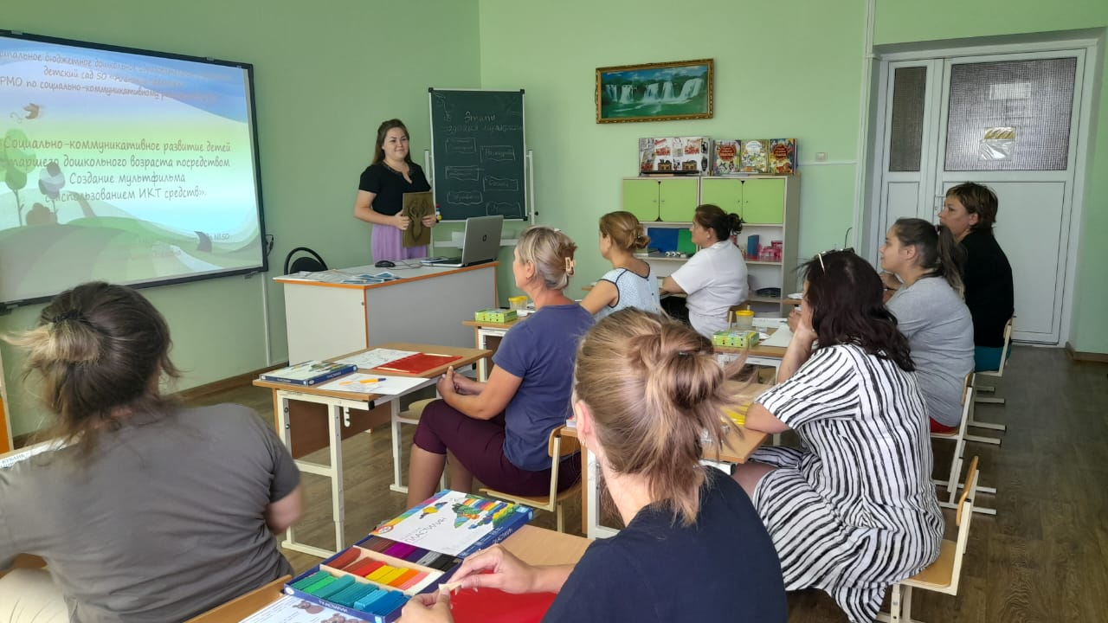
Распространение накопленного опыта реализации программы КИП

Slide 15
Мы всегда
открыты к сотрудничеству и заинтересованы в эффективной совместной деятельности
Муниципальное автономное дошкольное образовательное учреждение детский сад № 50 с Новоукраинского муниципального образования Гулькевичский район
352165, Краснодарский край, Гулькевичский район, с. Новоукраинское, ул. Прикубанская, 61
Телефон: 8(861-60) 9-12-92
E-mail: gul-madou50@yandex.ru
Сайт: https://50-sad.ru

Slide 16
Спасибо за внимание!

